Slide 1
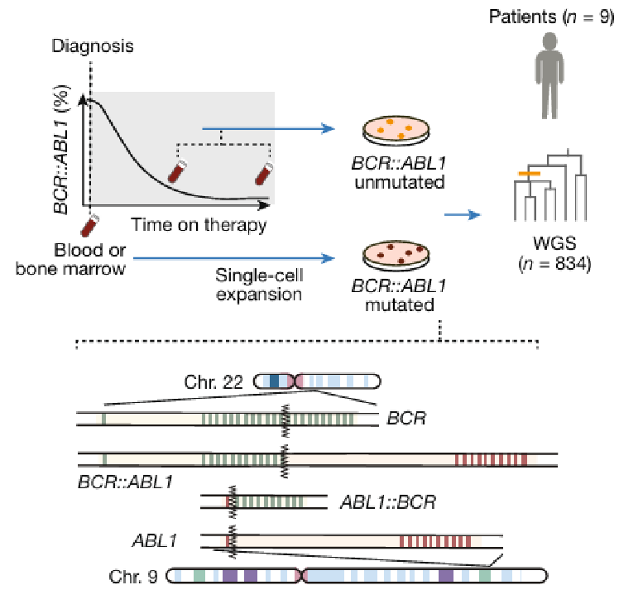
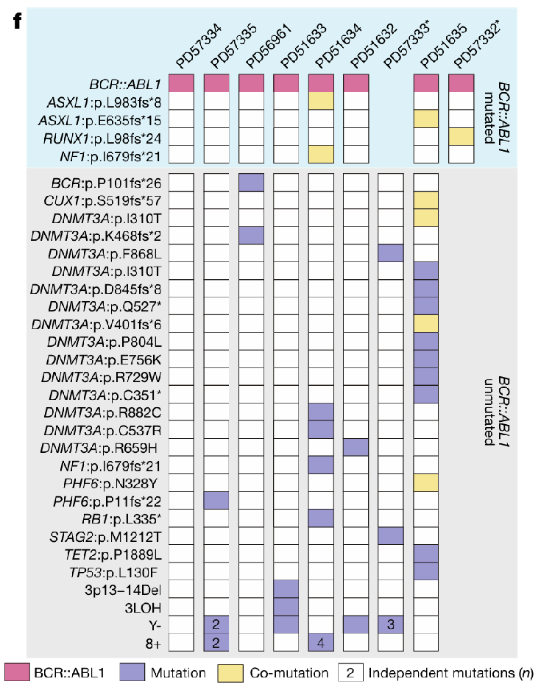
BCR::ABL1 驱动的慢性髓系白血病的发生时间与演化轨迹
姓名：叶潇潇
关键结论：
额外致癌突变几乎都不在 CML 克隆里
证明 CML 真的是单靠 BCR::ABL1 驱动
Kamizela, A.E., Leongamornlert, D., Williams, N. et al. Timing and trajectory of BCR::ABL1-driven chronic myeloid leukaemia. Nature 640, 982–990 (2025). https://doi.org/10.1038/s41586-025-08817-2

Slide 2
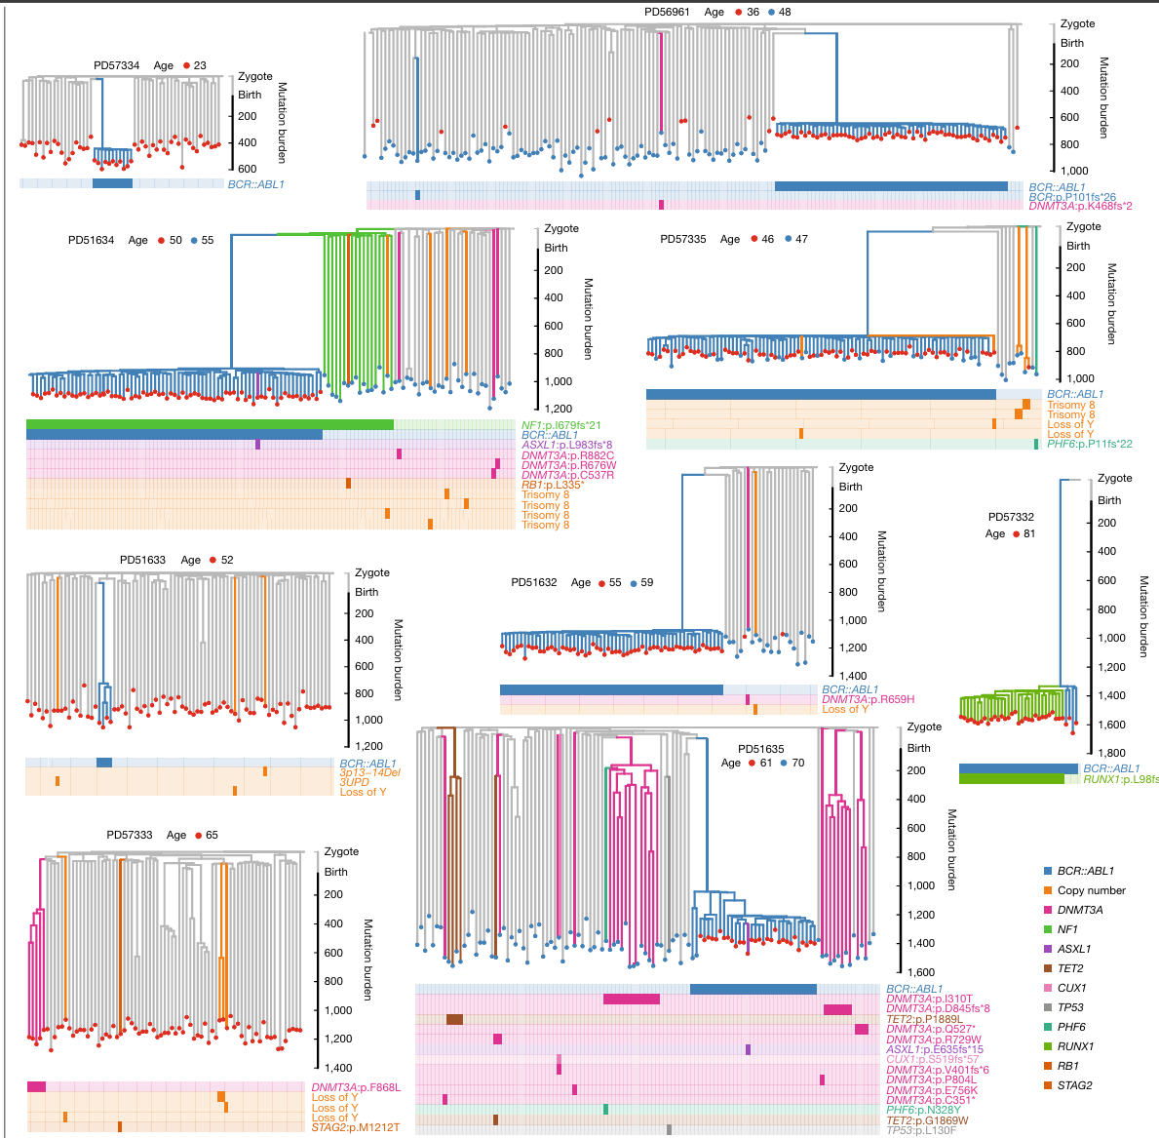
直观证明：
CML 克隆不是慢慢演化，而是突然爆发
爆发前只有一个单一突变：BCR::ABL1
最邻近共同祖先（MRCA）非常近，说明发病极快
直接推翻 “CML 要很多突变才会成癌” 的旧观点
Kamizela, A.E., Leongamornlert, D., Williams, N. et al. Timing and trajectory of BCR::ABL1-driven chronic myeloid leukaemia. Nature 640, 982–990 (2025). https://doi.org/10.1038/s41586-025-08817-2

Slide 3
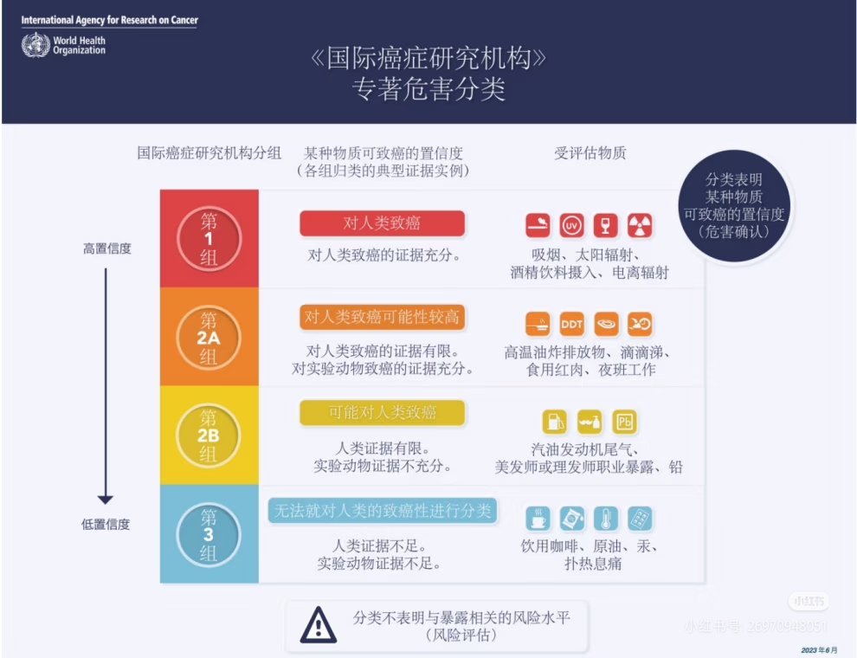
Q7：白血病的一级/二级预防
姓名：叶潇潇
一级预防:病因预防
严格规避致癌物
二级预防:早筛早诊
对于赵阿姨的家人：存在白血病家族史！
每年一次规范体检：浅表淋巴结与肝脾触诊、
腹部 B 超、血常规及外周血涂片分类等
[1]上海市抗癌协会，复旦大学附属肿瘤医院. 居民常见恶性肿瘤筛查和预防推荐（2024版） [Z]. 2024.
[2] International Agency for Research on Cancer (IARC). IARC Monographs on the Evaluation of Carcinogenic Risks to Humans[M]. Lyon: IARC Press, 1972-.

